Slide 1
قياس غير المقيس تأخذنا نحو قياس أثر القطاع الثالث ARNOVA Conference Chicago, 2015
Ruth Simsa

Slide 2
محتويات الورقة التي نعمل عليها
مثال من الأدب:
ما هو الأثر وفي أي سياق يناقش؟
SROIنقاش حول ال
‚طرق ومنهجيات في قياس الأثر
مشاهدة الأدب القائم ووثائق السياسة تؤدي إلى الأهمية المتزايدة للموضوع
الإطار النظري: أثر سلسلة القيمة
Notes:
More than 40 methds of impact measurement developed
The new mantra in the field

Slide 3
عالم اجتماعي جديد – لغة اجتماعية جديدة
قياس الأثر الاجتماعي
ريادة الأعمال الاجتماعية
التجارة الاجتماعي
المسؤولية الاجتماعية
المشروع الخيري
الاستثمار ذو المسؤولية الاجتماعية
قياس الأثر الاجتماعي
العائد على الاستثمار
القيمة الاجتماعية
رأس مال المشروع الاجتماعي
المنظمات الهجينة

Slide 4
قياس الأثر - نوقشت في سياقات مختلفة
بحوث التقييم: قياس الأداء والتقييم الاقتصادي
المحاسبة الاجتماعية: دمج القضايا الاجتماعية والبيئية في مجال المحاسبة والموازنة. مثلا بطاقة الأداء المتوازن والمبادرة العالمية لإعداد التقارير GRI))
تقييم الأثر (الاجتماعية والبيئية): دعم هدف تحسين الوضع المعيشي للشعب

Slide 5
قياس الأثر - نوقشت في سياقات مختلفة
بحث NPO: تقليد قياس الأداء / نجاح المنظمات. القليل من الأبحاث على المستوى الكلي
ريادة الأعمال الاجتماعية: حساب المستثمرين الاجتماعي ليس فقط بالنسبة للمال، ولكن أيضا للنجاح الاجتماعي للمشروع
المؤسسات والمبنية على الأثر - أخلاقيات العمل – المسؤولية الاجتماعية: الأبعاد الاجتماعية والبيئية - أهمية متزايدة أيضا لFPOs

Slide 6
مناقشة في الأدبيات
أهمية متزايدة في المناقشة الأكاديمية
الأهداف المتعددة للمنظمات تؤدي إلى مشكلات في تعريف الأثر
مشكلة تتعلق بإسناد: ما هو اتجاه العلاقة السببية؟
عدم وجود معايير الإبلاغ المقبولة على نطاق واسع

Slide 7
مناقشة في الأدبيات
جهود عديدة لتزويد إطار منهجي(Land 2001, Sokolowski 2014)
مجموعة من الأساليب المنهجية في التنظيمي / مستوى المشروع(c.f. Mildenberger et al. 2012, Schober et al. 2013)
القطاع الثالث هو لا يزال يبحث عن مقاييس كافية لقياس النتائج والآثار(Ebrahim and Ragnan 2010) – خاصة فيما يتعلق المستوى الدقيق

Slide 8
تقارير ووثائق السياسة: الاتحاد الأوروبي
استراتيجية أوروبا 2020 : تعزيز البعد الأثر الاجتماعي لتحقيق هدف رئيسي
GECES المجموعة الفرعية لقياس الأثر: التقرير النهائي في يونيو 2014
اللجنة الأوروبية الاقتصادية والاجتماعية: مبادرة الورقة على قياس الأثر
الاهتمام على المشروع / المستوى التنظيمي!

Slide 9
تقارير ووثائق السياسة: المنظمات الدولية
الرابطة الأوروبية المشروع الخيري EVPA): دليل على قياس الأثر الاجتماعي للمستثمرين الاجتماعية
شبكة من شبكات تقييم الأثر (نوني): توجيهات بشأن تقييم الأثر
البنك الدولي: تقرير عن مجموعة التقييم المستقلة التابعة للبنك الدولي
التركيز: المستثمرون / المستوى التنظيمي

Slide 10
الاطار النظري 1: صندوق الأثر
الآثار قد تحصل في وقت قصر أو وقت متوسط أو وقت طويل
الآثار ممكن أن تحصل في مستويات صغيرة جدا أو متوسطة أو كبيرة
يمكن أن تحدث الآثار داخل تقريبا ستة أبعاد:.
الآثار الاقتصادية
الآثار البيئية
الآثار الاجتماعية
الآثار الثقافية
الآثار السياسية
الآثار البدنية والفسيولوجية
Notes:
This slide is intented as an explanation for the figure on the next slide!

Slide 11
التعريف المقترح
«من خلال تأثير» نعني به جزء من النتيجة الإجمالية التي وقعت نتيجة لنشاط المشروع، وتتجاوز ما كان سيحدث على أي حال (Clark et al. 2004)
→التمييز بين النتائج والآثار

Slide 12
إطار نظري: سلسلة قيم الأثر
الأثر
=
المدخل
أنشطة المنظمة
المخرج
النتائج
ناقص -
Deadweight
النتائج الميتة

Slide 13
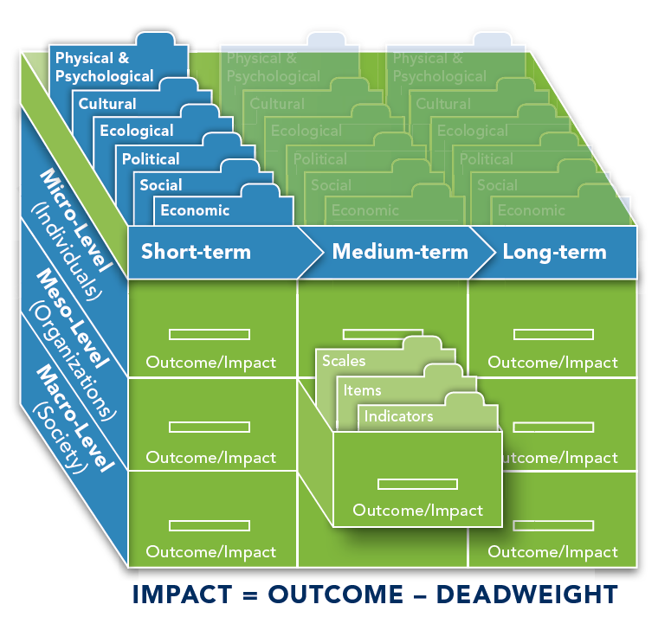
الاطار النظري 1: صندوق الأثر

Slide 14
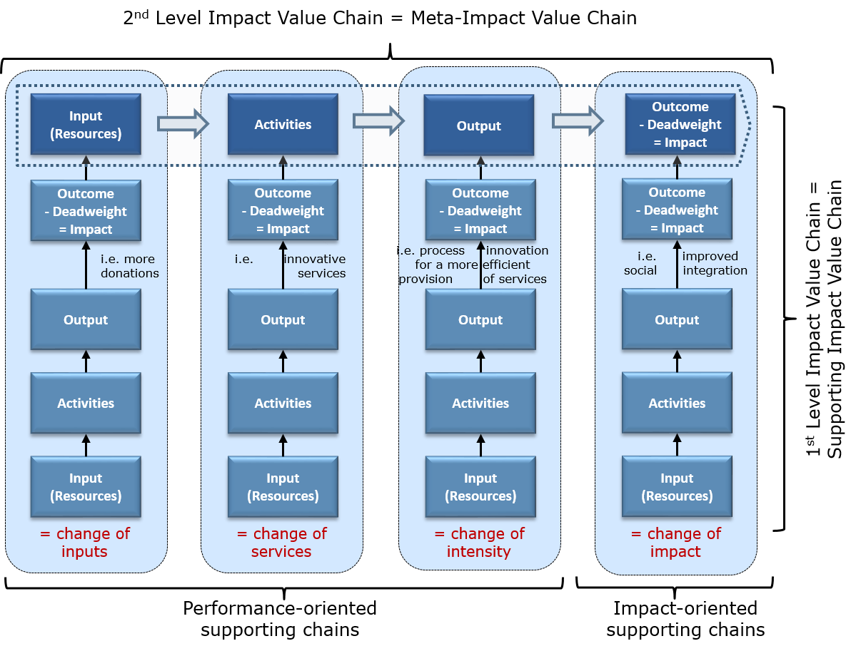
الإطار النظري 2 - نموذج التأثير على مستوى ميتا

Slide 15
منهجيات قياس الأثر
 | SROI | CBA | IRIS | Oekom-Rating | GRI | SRS | SAA | Outcome Mapping | Logical Framework | BACO | SIMPLE
الصنف | تقييم اقتصادي | تقييم اقتصادي | التقييم | التقييم | تقريري | تقريري | تحليل وتقرير | تقييم تحليل الأثر | تقييم تحليل الأثر | دعم القرار | مفهوم الأثر
هل ركزت على التحليل أو القياس؟ | قياس وتحليل | قياس وتحليل | تحليل | تحليل | تحليل | تحليل | تحليل | تحليل | قياس وتحليل | تحليل | قياس وتحليل
المراقبة | Yes | Yes | No | No | No | No | No | No | No | No | No
الأثر الميت مأخوذ في عين الاعتبار؟ | Yes | جزئيا | No | No | No | No | Limited | No | جزئيا | No | إلى أن تقرر بشكل فردي
إلى أي مدى يتم أخذ أبعاد الأثر في الاعتبار | غالي | متوسط | صغير | صغير | صغير | يعتمد على المشروع | يعتمد على الجدال | صغير | يعتمد على الجدال | صغير | متوسط
المنهجية العلمية الاجتماعية | Yes | Yes | No | No | No | غير محدد – يتحدث عن الاطار النظري فقط | يعتمد على الجدال | No | Yes | No | Yes
أخذ الأثر في الاعتبار | Yes | Yes | نعم مدخل مالي | Yes | نعم في سياق التقرير | نعم في سياق التقرير | No | No | نعم في سلسلة قيم الأثر | نعم مدخل مال | ليس بالضرورة
هل التأثيرات على أساس المدخلات؟ (منظور اقتصادي) | Yes | Yes | No | No | No | No | No | No | No | نعم لكن فقط جزئيا في المخرجات | ليس بالضرورة
تبيين سلسلة قيمة الأثر؟ | Yes | نعم ضمنا | No | No | No | No | ليس بالضرورة | No | Yes | No | نعم ضمنا
تبيين سلسلة قيمة الأثر؟ | الشرعية. رؤية؛ مقارنة؛ | الشرعية، الرؤية | المقارنة، التقرير ، الشرعية | المقارنة، التقرير ، الشرعية | المقارنة، التقرير ، الشرعية ; | المقارنة ، التقرير | الشرعية ، التقرير | الحوار، والبصيرة،؛ إدارة | الحوار، والبصيرة،؛ إدارة | دعم القرار (المسبق) السيطرة (بعد الانتهاء) | رؤية، إدارة
عملي كأداة تحكم (KPI) المتكاملة في العمليات الجارية? | محدود | No | نعم، على أساس أحادية المؤشرات / KPI | نعم، على أساس أحادية المؤشرات / KPI | نعم، على أساس أحادية المؤشرات / KPI | No | محدود | Yes | محدود | No | Yes
داخليا / خارجيا قابلا للتطبيق؟ | خارجيا | خارجيا | داخليا | خارجيا | داخليا | داخليا | داخليا | داخليا | داخليا وخارجيا | داخليا | داخليا
درجة الاجتماعية الدراية العلمية المطلوبة | مرتفع | مرتفع | منخفض | معدوم | معدوم | معدوم | الصغيرة والمتوسطة، وهذا يتوقف على الطريقة | منخفض | مرتفع | منخفض إلى معدوم | يعتمد على المشروع من متوسط إلى مرتفع
إلى أي مدى هم أصحاب المصلحة تؤخذ بعين الاعتبار | متوسط | مرتفع | قليل | قليل | قليل | لا مواصفات - الإبلاغ إطار التقرير | مرتفع | المتوسط (شركاء المشروع المحددة فقط) | مرتفع | منخفض | اعتمادا على المشروع، ومعظمها متوسطة
Notes:
All these methods are intended for single projects and organisations – they may however serve as a starting point for measuring sectoral impact

Slide 16
التقييم الاقتصادي
 | حساب تكاليف البرنامج (والبدائل) | المفهوم | قياس و تقييم الأثر
تحليل التكاليف؟ | وحدات نقدية | لا شيء | لا شيء
تحليل فعالية التكلفة | وحدات نقدية | يقارن التكاليف النسبية والنتائج (الآثار) من اثنين أو أكثر من مسارات العمل | وحدات مادية (مثل انخفاض ضغط الدم، عدد الإصابات الجديدة)
تحليل التكلفة-المنفعة | وحدات نقدية | وتقدر النسبة بين تكلفة التدخل المتعلقة بالصحة والفائدة التي تنتج | من حيث عدد السنوات عاش في صحة كاملة من قبل المستفيدين (سنوات العمر المصححة الجودة)
فائدة التكاليف والتحليل | وحدات نقدية | يتم التعبير عن المنافع والتكاليف من حيث المال، ويتم تعديلها لقيمة الزمنية للنقود | وحدات نقدية
SROI-تحليل

Slide 17
„محادثات النقود “ – العائد على الاستثمار الاجتماعي (SROI)

Slide 18
SROI-تحليل – طريقة...
...أو نموذج صوري فائق!?
الأثر يظهر في رسمة واحدة- SROI
المستمدة من العائد على الاستثمار(ROI)
SROI: فوائد الشركاء وأصحاب المصلحة يتم قياسها وتنقيدها بوجود المرجعية إلى الاستثمارات
SROI = صافي الأرباح / صافي الاستثمار
Notes:
Either evaluation (retrospective) or forecast (predictive)

Slide 19
العائد الاجتماعي على الاستثمار
خطوات
قياس الآثار غير المالية من التدخلات
تسييل المال، على سبيل المثال خفض التكاليف (التدفقات النقدية الاجتماعية)
SCFتجمع كل ال
التخفيض
القسمة على الاستثمار
خفض القيمة الميتة
تحليل فائدة التكاليف

Slide 20
مزايا
فهم نموذج العمل الذي تملكه
عرف الأهداف بوضوح
إرشاد للتنمية التنظيمية
دمج مصالح الشركاء
التواصل الفعال - "محادثات المال“
التشريع
دعم اتخاذ القرار بالنسبة للمستثمرين

Slide 21
حدود تحليلSROI
تحليلSROI السياسي غير ممكن
القياس محدود
المقارنة محدودة

Slide 22
تحليلSROI السياسي غير ممكن
قياس الجوانب غير قابلة للقياس (حياة الإنسان، والصحة النفسانية، ...)
حدود سلسلة المنطق عشوائي
الرقم الوحيد لا يؤدي معنى حقيقيا!
العثور على المؤشرات والبيانات معقدة ومكلفة
→ضبط عشوائي

Slide 23
القياس محدود
الأحكام الذاتية والإعدادات
تجويد من الجوانب غير النقدية هي صعبة (على أساس: الادخار، وتكاليف بديلة، وكلاء؟)
الاعتمادية؟ ممكنة
الصحة؟
العلاقات غير المباشرة. الاحتمالات المنخفضة، السبب الواسع و سلاسل التأثير،-فترات زمنية
يؤدي إلى تقديم بطريقة خاطئة كما المحاسبة

Slide 24
المقارنة محدودة
Renz (2008) “هو عن بناء المقارنة”
الأثر الميت من المشاكل: التباين الشديد من SROI اعتمادا على البيئة / بيئة العمل:
عدة مزودين يؤدي إلى انخفاض نتيجة الSROI
النظام الاجتماعي وضعها يؤدي إلى ارتفاع نتيجة SROI
الاختلافات الهيكلية في بلدان مختلفة (على مستوى الدخل ..)
يؤدي إلى عدم تسليم وعد المقارنة

Slide 25
حجج ضد تحليل SROI
الأرقام النقدية بدلا من الثقة و الأهداف السياسية
مزاحمة من الجوانب التي يصعب قياسها (على سبيل المثال المناصرة، وبناء المجتمع)
إزالة الصبغة السياسية للقطاع الاجتماعي

Slide 26
الضرورات
وضع معايير مشتركة
الأساس العلمي للمؤشرات وطرق التقييم
المشاركة الفاعلة من مجلس الإدارة للقطاع الثالث بدلا من وكالات التقييم
لا يزال قياس التأثير حقل متنازع عليها سياسيا
"القيمة الاجتماعية" لا تساوي "القيم الاجتماعية“
خطر أن الجهات الفاعلة القوية اقتصاديا في القطاع غير الربحي تهيمن على إعداد المعايير المتفق عليها

Slide 27
الغرب المتوحش؟

Slide 28
أوراق عمل جاري العمل عليها
Simsa, R., Herndler, M., Totter, M.: Meta-Analysis of SROI Studies - Indicators and Proxies, Vienna 2015
Simsa, R., Rauscher, O.; Schober, Ch.; Moder, C.: Methodological Guideline For Impact Assessment. Vienna 2014
http://thirdsectorimpact.eu

